Slide 1
PBD3301 PROGRAMACIÓN DE BASE DE DATOS
Creando Funciones PL/SQL

Slide 2

Unidad de Aprendizaje N°2
Construyendo Bloques PL/SQL
Aprendizaje Esperado :
Construye unidades de programación, según sintaxis, restricciones del lenguaje, requisitos de la lógica de negocios y de información.
Utiliza recursos del lenguaje según su sintaxis, restricciones, requisitos de la lógica de negocios y de información.
CREATE OR REPLACE FUNCTION FN_OBT_SALARIO(id NUMBER) RETURN NUMBER
IS
………………………………………… ;
BEGIN
…………………………………………………. ;
…………………………………………………. ;
EXCEPTION
…………………………………………………. ;
END;

Slide 3

Objetivos de la Clase
Describir los usos de las funciones.
Cómo crear funciones en la Base de Datos.
Cómo invocar una función creada por el usuario.
Cómo eliminar una función creada por el usuario.
Qué vistas del diccionario de datos consultar para obtener información de las funciones.

Slide 4
Función Almacenada
Es un tipo de subprograma PL/SQL que retorna un valor
Puede aceptar parámetros
Estructuralmente es similar a un Procedimiento
Tiene una cláusula RETURN y a lo menos una sentencia RETURN
Se puede compilar y almacenar en la Base de Datos
Se puede invocar, desde una aplicación, un bloque PL/SQL o una sentencia SQL
Promueve la reusabilidad y la capacidad de mantención
Notes:
Función Almacenada
Es un tipo de subprograma PL/SQL (bloque PL/SQL con nombre) que retorna un valor.
Puede aceptar parámetros y estructuralmente es similar a un Procedimiento. Está compuesto por un Encabezado (obligatorio), una sección Declarativa (opcional), una sección Ejecutable (obligatorio) y una sección para manejo de Excepciones (opcional).
Una función debe tener una cláusula RETURN en el encabezado y a lo menos una sentencia RETURN en la sección ejecutable.
Puede ser compilado y almacenado en la Base de datos como un objeto de un esquema.
Puede ser invocado, usando su nombre, desde una aplicación, a través de un Bloque PL/SQL (anónimo o subprograma) o desde una sentencia SQL.
Promueve la reusabilidad y la capacidad de mantención.
4

Slide 5

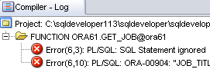










Creación de una Función Almacenada
Ver errores/advertencias en SQL Developer
YES
Usar el comando
SHOW ERRORS en SQL*Plus
Crear/editar función
¿Advertencias/errores de compilación ?
Ver advertencias/errores de compilación
NO
Usar Vistas USER/ALL/DBA_ ERRORS
Invocar la función
Notes:
Creación de Función Almacenada
1. Crear la función.
2. Compilar la función. Al compilar función se crea en la base de datos. La sentencia CREATE FUNCTION crea y almacena el código fuente y el código compilado en la base de datos.
3. Si hay advertencia o errores de compilación la función no se puede invocar ya que el código compilado no es almacenado. Los errores de compilación se pueden ver (y luego corregir):
A través de la interfaz de SQL Developer (pestaña Log).
Usando el comando SHOW ERRORS en SQL*Plus .
Viendo información en las Vistas USER/ALL/DBA_ERRORS .
4. Después de una compilación exitosa, se puede invocar la función para devolver el valor deseado.
5

Slide 6
Creación de una Función Almacenada
Sintaxis:
CREATE [OR REPLACE] FUNCTION nombre_función [(parámetro1 [modo1] tipo_dato1, ...)]
RETURN tipo_dato IS|AS
[declaración_variables_locales; …]
BEGIN -- Sentencias ejecutables SQL y PL/SQL
RETURN expresión
[EXCEPTION] Bloque PL/SQL estándar -- Sentencias control de excepciones
[RETURN expresión]
END [nombre_función];
Notes:
Creación de una Función Almacenada
Para crear una nueva función se debe usar la sentencia CREATE FUNCTION seguido del nombre de la función, una lista de parámetros opcionales, el tipo de dato a retornar y la palabra clave IS o AS y se debe definir las acciones a ser realizadas (lógica del negocio) a través de un bloque PL/SQL estándar.
El bloque PL/SQL en la Función comienza con BEGIN, opcionalmente precedida por la declaración de variables locales, y termina con END o END seguido del nombre de la Función.
Se debe declarar una sentencia RETURN para retornar un valor con un tipo de dato que sea consistente con la declaración de la función.
En el cuerpo de la Función se debe tener a lo menos una expresión RETURN (pueden haber múltiples sentencias RETURN).
La opción OR REPLACE indica que si la función existe, ésta será eliminada y reemplazada con la nueva versión.
En la sintaxis:
nombre_función : es el nombre con que se crea la función.
parámetro : es el nombre que se le da al parámetro. Se pueden tener más de un parámetro separados por coma.
modo : aunque el modo OUT o IN OUT se puede usar no es una buena práctica usarlos en funciones. Si se debe retornar más de un valor se debe considerar retornar el valor en una estructura de dato compuesto.
tipo_dato: especifica el tipo de dato del parámetro sin precisión (sin el largo).
RETURN tipo_dato: especifica el tipo de dato que la función retornará. No se especifica su precisión.
declaración_variables_locales: variables que serán utilizadas en el bloque PL/SQL.
RETURN expresión: especifica el valor que retornará la función (variable, expresión, constante etc) que debe coincidir con el tipo de dato que retorna la función especificado en el encabezado (RETURN tipo_dato).
6

Slide 7
Diferencias entre Procedimientos y Funciones
PROCEDIMIENTOS | FUNCIONES
Ejecutado como una sentencia PL/SQL | Invocadas como parte de una expresión
No contiene la cláusula RETURN en el encabezado | Debe contener una cláusula RETURN en el encabezado
Puede retornar un valor usando parámetros de salida | Debe retornar una valor simple
Puede contener una sentencia RETURN sin un valor | Debe contener a lo menos una sentencia RETURN
Notes:
7

Slide 8
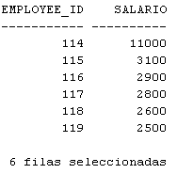
Creando y Ejecutando una Función
Ejemplo:
Creación de la Función
Usando la función en una Sentencia SQL
CREATE OR REPLACE FUNCTION FN_OBT_SALARIO
(id employees.employee_id%TYPE) RETURN NUMBER IS
sal employees.salary%TYPE := 0;
BEGIN
SELECT salary INTO sal
FROM employees
WHERE employee_id = id;
RETURN sal;
END FN_OBT_SALARIO;
SELECT employee_id,
FN_OBT_SALARIO(employee_id) SALARIO
FROM employees
WHERE department_id = 30;
Notes:
Creando y Ejecutando una Función
En el ejemplo, se crear la función FN_OBT_SALARIO que posee un parámetro de entrada y retorna el salario de un empleado en particular según el valor asignado al parámetro id cuando se invoque la función. Como la función retorna un número (RETURN NUMBER), el valor que se retorna en la sección ejecutable de la función (RETURN sal) debe ser también un número.
Una vez creada y compilada en forma correcta, la función puede ser ejecutada y en este paso cuando recién las acciones de la Función serán ejecutadas. Es decir, en este ejemplo, cuando se invoque la Función FN_OBT_SALARIO se obtendrá el salario de un empleado en particular indicado por el parámetro de entrada de la Función. Una función puede ser invocada desde un Bloque PL/SQL Anónimo, en una sentencia SQL, como parámetro para otro subprograma o en un subprograma.
En el ejemplo Usando la función en una sentencia SQL: la sentencia SELECT obtiene la identificación y salario de cada empleado que pertenece al departamento 30.
8

Slide 9
Ejecutando una Función
Invocando la Función como parte de una expresión PL/SQL
Usando la función como un parámetro para otro subprograma
DECLARE
v_sal employees.salary%type;
v_emp NUMBER(3):=100;
BEGIN
v_sal := FN_OBT_SALARIO(v_emp);
DBMS_OUTPUT.PUT_LINE('El salario del empleado ' || v_emp || ' es ' || TO_CHAR(v_sal,'$999,999'));
END;
BEGIN
dbms_output.put_line(FN_OBT_SALARIO(100));
END;
Notes:
Creando y Ejecutando una Función
En el ejemplo Invocando la Función como parte de una expresión PL/SQL, usando una variable local para obtener el resultado: Se obtiene el salario del empleado 100.
En el ejemplo Usando la función como un parámetro para otro subprograma: la función FN_OBT_SALARIO es usada como parámetro de entrada a DBMS_OUTPUT.
9

Slide 10
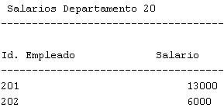
Ejecutando una Función
Usando la función en otro subprograma
CREATE OR REPLACE PROCEDURE sp_salarios_por_depto
(p_depto NUMBER) IS
CURSOR emp_cursor IS
SELECT employee_id
FROM employees
WHERE department_id = p_depto;
v_salario NUMBER(5):=0;
BEGIN
dbms_output.put_line(' Salarios Departamento ' || p_depto);
dbms_output.put_line('------------------------------------------------------- ' );
dbms_output.new_line();
dbms_output.put_line('Id. Empleado Salario ' );
dbms_output.put_line('------------------------------------------------' );
FOR emp_rec IN emp_cursor
LOOP
v_salario := FN_OBT_SALARIO(emp_rec.employee_id);
dbms_output.put_line(RPAD(emp_rec.employee_id, 30, ' ') || v_salario);
END LOOP;
END;
EXEC sp_salarios_por_depto(20);
Notes:
Creando y Ejecutando una Función
En el ejemplo Usando la función en otro subprograma: el procedimiento sp_salarios_por_depto posee un parámetro de entrada cuyo valor es utilizado en el cursor emp_cursor para obtener los empleados de un departamento en particular. Por cada fila leída desde el cursor se obtiene el salario de cada empleado utilizando la función fn_obt_salario. En este caso se muestra la información para los empleados que pertenecen al departamento 20 (valor pasado como parámetro cuando se ejecuta el procedimiento).
10

Slide 11
Funciones Definidas por el Usuario en Sentencias SQL
Pueden ser referenciadas en cualquier sentencia SQL
Actúan en forma similar a las funciones predefinidas de una fila de SQL
Pueden ser usadas en la cláusula SELECT , WHERE, HAVING, ORDER BY, GROUP BY, VALUES y SET
Permite efectuar cálculos y operaciones complejos
Incrementa la eficiencia de las queries cuando son utilizadas en la cláusula WHERE
Notes:
Funciones Definidas por el Usuario en Sentencias SQL
Las sentencias SQL pueden hacer referencia a cualquier función PL/SQL definidas por el usuario en cualquier parte de una expresión SQL.
Las funciones definidas por el usuario actúan en forma similar a las funciones predefinidas de una fila de SQL y pueden ser usadas en:
La lista SELECT o cláusula de una query.
En las cláusulas WHERE, HAVING, ORDER BY y GROUP BY de una query.
La cláusula VALUES de una sentencia INSERT.
La cláusula SET de una sentencia UPDATE.
Ventajas:
Permite efectuar cálculos y operaciones complejos que no se pueden realizar a través de una sentencia SQL simple.
Incrementa la eficiencia de las queries cuando son utilizadas en la cláusula WHERE para filtrar datos.
11

Slide 12
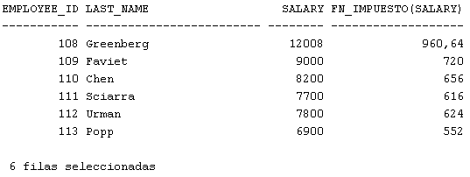
Funciones Definidas por el Usuario en Sentencias SQL
Ejemplo:
CREATE OR REPLACE FUNCTION FN_IMPUESTO(p_valor IN NUMBER)
RETURN NUMBER IS
BEGIN
RETURN (p_valor * 0.08);
END FN_IMPUESTO;
SELECT employee_id, last_name, salary, FN_IMPUESTO(salary)
FROM employees
WHERE department_id = 100;
Notes:
Funciones Definidas por el Usuario en Sentencias SQL
En el ejemplo, la función FN_IMPUESTO retorna el 8% del valor que recibe como parámetro de entrada. Por lo tanto en la sentencia SELECT se mostrará la identificación del empleado, su apellido, salario y el 8% del salario (a través de la función FN_IMPUESTO) de cada empleado que pertenece al departamento 100.
12

Slide 13
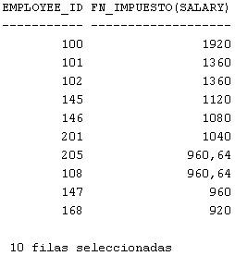
Funciones Definidas por el Usuario en Sentencias SQL
Ejemplo:
SELECT employee_id, FN_IMPUESTO(salary)
FROM employees 880
WHERE FN_IMPUESTO(salary) > (SELECT MAX(FN_IMPUESTO(salary))
FROM employees
WHERE department_id = 30)
ORDER BY FN_IMPUESTO(salary) DESC;
Notes:
Funciones Definidas por el Usuario en Sentencias SQL
En el ejemplo, La sentencia SELECT obtiene la identificación de los empleados y su impuesto obtenido a través de la función FN_IMPUESTO. Esta función también es utilizada para crear la condición de las filas que debe retornar la sentencia SELECT. En este caso entonces, se mostrará la información de los empleados cuando su impuesto sea mayor al impuesto máximo calculado para los empleados del departamento 30 (que es 880). La información se muestra ordenada en forma descendente por el valor del impuesto.
13

Slide 14
Restricciones de Funciones Definidas por el Usuario
No se pueden invocar desde cláusula de CHECK constraint, sentencia CREATE TABLE o ALTER TABLE
No se puede usar para especificar un valor por defecto de una columna
Cuando son invocadas desde una sentencia SELECT sobre una tabla T no pueden contener sentencias DML sobre la misma tabla T
Cuando se invocan desde sentencias UPDATE o DELETE sobre una tabla T no pueden tener una sentencia SELECT o contener DML sobre la misma tabla T
Notes:
Restricciones de Funciones Definidas por el Usuario
El uso de las funciones definidas por el usuario tienen las siguientes restricciones:
No pueden ser invocadas desde cláusula de CHECK constraint o desde una sentencia CREATE TABLE o ALTER TABLE.
No se puede usar para especificar un valor por defecto de una columna.
Sólo las funciones almacenadas pueden ser invocadas desde sentencias SQL o expresiones. Los procedimientos almacenados no pueden ser invocados desde sentencias SQL a menos que sean invocado desde una función.
Las funciones llamadas desde una sentencia SELECT sobre una tabla T no pueden contener sentencias DML sobre la misma tabla T.
Las funciones llamadas desde sentencias UPDATE o DELETE sobre una tabla T no pueden tener una sentencia SELECT o contener DML sobre la misma tabla T (error de tabla mutante).
14

Slide 15
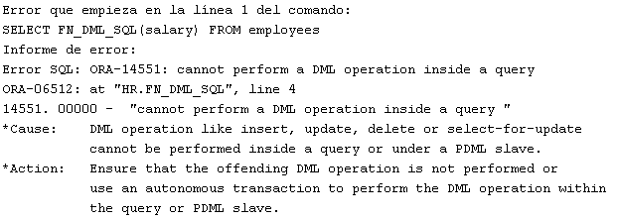
Restricciones de Funciones Definidas por el Usuario
Ejemplo:
CREATE OR REPLACE FUNCTION FN_DML_SQL(sal NUMBER)
RETURN NUMBER IS
BEGIN
INSERT INTO employees(employee_id, last_name, email, hire_date, job_id, salary)
VALUES(1, 'Frost', 'jfrost@company.com', SYSDATE, 'SA_MAN', sal);
RETURN (sal + 100);
END;
SELECT FN_DML_SQL(salary) FROM employees;
Notes:
Restricciones de Funciones Definidas por el Usuario
En el ejemplo, la función FN_DML_SQL inserta una nueva fila en la tabla employees. El salario se recibe como parámetro de entrada. Al salario se le suma 100 y es ese valor el que retornará la función. La función es invocada desde una sentencia SELECT que usa la misma tabla que la sentencia DML de la función (tabla employees).
15

Slide 16
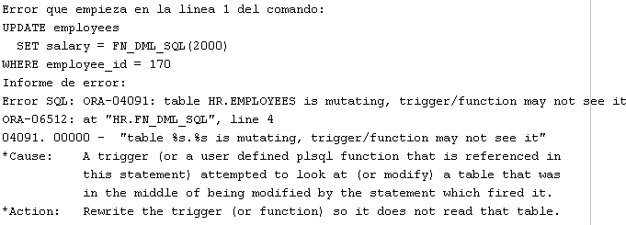
Restricciones de Funciones Definidas por el Usuario
Ejemplo:
UPDATE employees
SET salary = FN_DML_SQL(2000)
WHERE employee_id = 170;
Notes:
Restricciones de Funciones Definidas por el Usuario
En el ejemplo, la función FN_DML_SQL del ejemplo anterior, ahora es invocada desde una sentencia UPDATE (DML) que actualizará el salario actual del empleado 170 según el valor que retorne la función. Sin embargo, ahora se produce un error de tabla Mutante ya que la sentencia DML de la función también usa la misma tabla.
16

Slide 17
Eliminando Funciones
Se pueden eliminar las funciones que están almacenado en la Base de Datos.
Cuando se elimina una función todos los privilegios que se han otorgado sobre la función son revocadas cuando la función es eliminada.
Sintaxis:
Ejemplo:
DROP FUNCTION nombre_función ;
DROP FUNCTION fn_obtiene_sal ;
Notes:
Eliminando Funciones
Se pueden eliminar las funciones que está almacenado en la Base de Datos.
En la sintaxis:
nombre_función : es la función que se desea eliminar desde la Base de Datos.
Cuando se elimina una función todos los privilegios que se han otorgado sobre la función son revocadas cuando la función es eliminada.
La sintaxis CREATE OR REPLACE es equivalente a eliminar una función y volver a recrearla. Los privilegios otorgados sobre la función permanecen cuando se utiliza esta sintaxis.
17

Slide 18
Obteniendo Información de Funciones desde el Diccionario de Datos
USER_SOURCE: código fuente de los subprogramas que ha creado el usuario.
USER_OBJECTS: información de todos los objetos que pertenecen al usuario.
USER_ERRORS: información sobre errores de compilación de los subprogramas creados por el usuario.
Notes:
Obteniendo Información de Funciones desde el Diccionario de Datos
La información relacionada a las funciones PL/SQL es grabada en las siguientes vistas del Diccionario de Datos :
USER_SOURCE: código fuente de los subprogramas que ha creado el usuario.
USER_OBJECTS: información de todos los objetos que pertenecen al usuario.
USER_ERRORS: información sobre errores de compilación de los subprogramas creados por el usuario.
18

Slide 19
Funciones Locales
Se definen en la sección de declaración del subprograma y sólo puede ser en la sección de ejecución.
Ejemplo:
CREATE OR REPLACE PROCEDURE sp_obtiene_desc_job IS desc_trabajo jobs.job_title%TYPE;
CURSOR emp_cursor IS
SELECT first_name || ' ' || last_name AS nombre, job_id, salary
FROM employees;
FUNCTION fn_obtiene_trabajo(jobid VARCHAR2) RETURN VARCHAR2 IS
trabajo jobs.job_title%TYPE;
BEGIN
SELECT job_title INTO trabajo
FROM jobs
WHERE job_id = jobid;
RETURN trabajo;
END;
BEGIN
FOR emprec IN emp_cursor
LOOP
desc_trabajo:= fn_obtiene_trabajo(emprec.job_id);
DBMS_OUTPUT.PUT_LINE('El trabajo del empleado ' || emprec.nombre || ' es ' || desc_trabajo|| ' y su salario es de ' || emprec.salary);
END LOOP;
END;
Notes:
Funciones Locales
Son funciones que no se almacena en la Base de Datos, por lo tanto sólo pueden ser utilizada en el subprograma donde se definen.
Se definen en la sección de declaración del subprograma sin la claúsula CREATE FUNCTION y se utilizan en la sección de ejecución.
En el ejemplo, el procedimiento sp_obtiene_job a través de un cursor obtiene información de los empleados existentes en tabla employees. Por cada fila leída del cursor se obtiene el trabajo del empleado invocando a la función local fn_obtiene_trabajo.
19

Slide 20
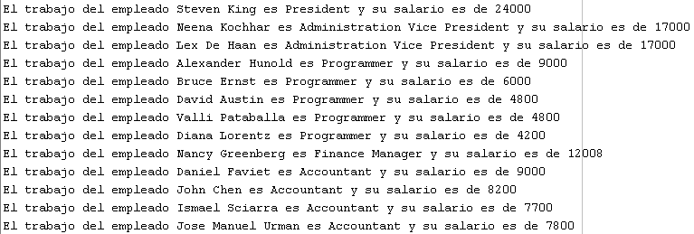

Funciones Locales
Resultado del ejemplo anterior:
………………………………………………………….……………………………………………………………………
……………………………………………………………………………………………………………………………….
Notes:
20

Slide 21

Resumen de la Clase
Se describieron el uso de las funciones.
Se explicó cómo crear funciones en la Base de Datos.
Se explicó cómo invocar una función creada por el usuario.
Se explicó cómo eliminar un función creada por el usuario.
Se explicó que vistas del diccionario de datos consultar para obtener información de las funciones.

